Slide 1
Inovační podnikání ~ úvodní seminář
Ing. Karla Foltisová

Slide 2
Vyučující v semináři
Ing. Karla Foltisová
foltisova@opf.slu.cz
Konzultační hodiny
Po předchozí domluvě každé pondělí.
Případně ve Vámi navrhovaném termínu přes MS Teams.

Slide 3
CELKOVÉ HODNOCENÍ
A | 93 - 100 bodů
B | 85 - 92 bodů
C | 77 - 84 bodů
D | 69 - 76 bodů
E | 60 - 68 bodů
F | 59 a méně bodů
 | Maximálně
Skupinový dialog (zkouška) | 60 bodů
Seminární práce – odevzdaný dokument | 30 bodů
Seminární práce – prezentace v 8. semináři | 30 bodů
Esej na knihu ze seznamu – odevzdaný dokument | 10 bodů
Prezentace aktuality - semináře | 5 bodů
Prezentace a moderace části přednášky | 20 bodů
Zpracování praktického projektu | 30 bodů
Vysvětlivka barev:
psané
prezentované

Slide 4
Jak nasbírat body?
Detailnější informace jsou v interaktivní osnově předmětu v 1. týdnu (IS).
SEMINÁRNÍ PRÁCE (30 bodů)
1 způsob: realizace podnikatelské inovace ve formě záměru, kompilace pracovních listů – termín 21 .4. – do odevzdávárny.
2 způsob: realizace formou prezentace (max. 15 min) a obhajoby vaší podnikatelské inovace na 8. semináři.
ESEJ NA KNIHU ZE SEZNAMU (10 bodů) - termín 21 .4. – do odevzdávárny.
PREZENTACE AKTUALITY ZE SVĚTA INOVACÍ NA SEMINÁŘI (5 bodů) – po předchozí domluvě semnou.

Slide 5
Jak nasbírat body?
Detailnější informace jsou v interaktivní osnově předmětu v 1. týdnu (IS).
ZKOUŠKA (60 bodů) formou skupinového dialogu. Zkouška bude probíhat stejně jako budou probíhat přednášky. Skupinový dialog na vybrané téma. Podle míry zapojení a znalostí se budou jednotliví členové dialogu (studenti) hodnotit.
PREZENTACE A MODERACE ČÁSTI PŘEDNÁŠKY (20 bodů)
ZPRACOVÁNÍ PRAKTICKÉHO PROJEKTU (30 bodů) termín 21 .4. – do odevzdávárny. Zaměření projektu je nutné prokonzultovat a nechat si schválit D. Šimkem

Slide 6
Student si může vybrat, které z podmínek absolvování předmětu splní, podle toho jak vyhovují jeho stylu učení.
Výběr průběžných aktivit student provede vyplněním dotazníku a to nejpozději do 3. 3. 2024.
Odkaz na dotazník naleznete v Interaktivní osnově k předmětu.

Slide 7
Jak bude práce po skupinách vypadat?
Notes:
Skupina na jednotlivé úkoly, co budou na semináři a na zhotovení konečné SP, ideálně 2-4 studenti.

Slide 8
Jak si vymyslet téma seminární práce?
Do příště se ve skupině domluvte, jaký problém/výzvu byste chtěli řešit.
Základem je odprostit se od produktové logiky (co bude můj produkt? Pro koho bude?) a jít na to obráceně - logikou zákazníka (kdo je můj zákazník? Jaký má problém?). A pak až přemýšlejte, jak jeho problém/chybějící produkt vyřešit.
Dívejte se kolem sebe, co lidi trápí, co je štve, co jim chybí?
Co v mém okolí kazí životní prostředí?
Kterým trhům se nedostává dostatečná péče?
Jaké trhy jsou zastaralé?
Najděte něco, co by chybí/trápí více lidí = větší pravděpodobnost na úspěch.

Slide 9
Rozdíl mezi invencí a inovací
Invence se soustředí především na samotný proces vytváření nových myšlenek. Často je invence prvním krokem směrem k inovacím, kdy nové myšlenky mohou být dále rozvíjeny a aplikovány na konkrétní situace nebo problémy. Oproti ní inovace zahrnuje i implementaci a uplatnění těchto nových nápadů v praxi.
Kdy naposledy jste měli nový nápad/myšlenku a povedlo se vám ji zrealizovat?

Slide 10
Kromě velké trojice stravy, pohybu, spánku, ukazují studie, že naprosto klíčová věc pro dlouhověkost je silný smysl v životě/práci, důvod ráno vstávat, takzvaný IKIGAI. A hledání tohoto smyslu a jeho uplatňování by měla být celoživotní činnost.
Zdroj: Petr Ludwig

Slide 11
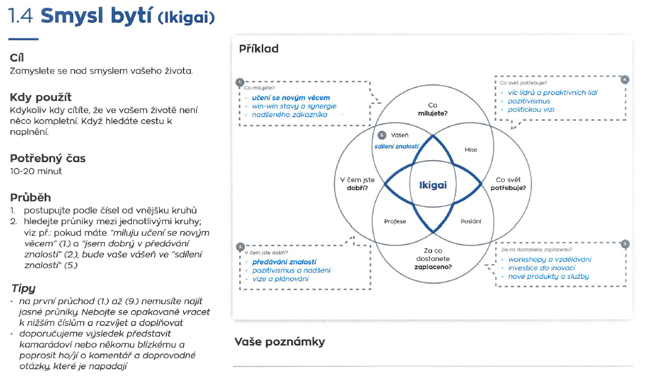
Notes:
První a poslední samostatná práce v semináři – stačí vypracovat základní body (1-4) a poté představit ve třídě

Slide 12
Tip na zpracovávání úkolů v seminářích
Buďto pojedete klasiku a zadání si vždy na patřičný seminář přinesete fyzicky vytisknuté (stačí 1x za skupinu).
Anebo můžete využít ntb/tabletu a vypracovávat přímo v online prostoru – Canva, Word, Malování a x dalších editorů.
Jednotlivá zadání vždy naleznete ve složce k patřičnému semináři nebo také v Interaktivní osnově, klidně si připravte/vytiskněte rovnou všechny.

Slide 13
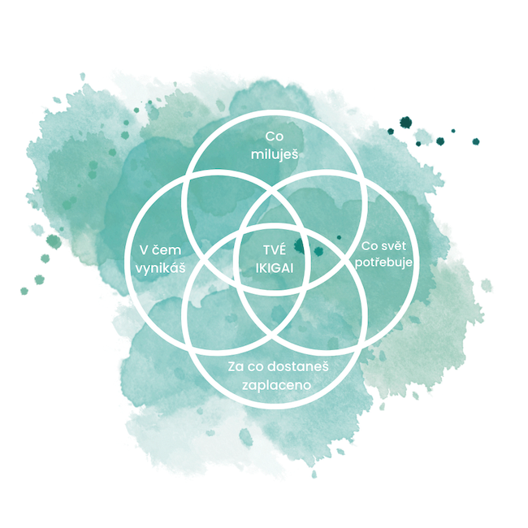
Zkuste každý sám za sebe zpracovat své IKIGAI
Notes:
První a poslední samostatná práce v semináři – stačí vypracovat tyto základní body a poté představit ve třídě

